Slide 1
二層化ゲーミフィケーションによる議論活性化の試み
Activating discussing in conference by dual-layer gamification
名古屋大学 情報学研究科 複雑系科学専攻
吉川純輝

Slide 2
研究背景（ゲーミフィケーション）
定義
ゲーミフィケーションとは「ゲームに使われている構造を。ゲームとは別の分野で応用し、行動に対する動機付けや問題解決をもたらすこと」
使用例
Nike+（Nike)：運動管理アプリケーション（バッヂ機能）
ビッくらポン（くら寿司）：一定数皿を貯めると、ゲームができ、当たるとおもちゃがもらえる。
問題点
報酬を獲得すること自体が目的になってしまう。
内発的な動機付けがされない。
内発的動機付け | 外発的動機付け
自分自身の好奇心や関心等、自分の内面か ら湧き上がってくるものであり、報酬に依 存しない動機付け | 金銭の授受や罰などの外的要因が基となる 動機付け
動機付けの種類
Notes:
ゲーミフィケーションについての研究背景です。
ゲーミフィケーションの定義とは「ゲームに使われている構造を。ゲームとは別の分野で応用し、行動に対する動機付けや問題解決をもたらすこと」です。
使用例といたしましては運動管理アプリケーションとしてのNike+があります。
ゲーミフィケーションの問題点として内発的な動機付けがされないことが挙げられます。
内発的動機付けとは自分自身の内面から湧き上がってくる好奇心や関心のことです。対して外発的動機付けとは金銭の授受や罰などの外発的要因による動機付けのことです。つまり、ゲーミフィケーションによって報酬を獲得すること自体が目的になってしまうといった事が挙げられます。

Slide 3
研究背景（互恵主義）
互恵主義..あとで見返りがあると期待されるために、ある個体が他の個体の利益になることをすること。
直接互恵
間接互恵
(1)AがBに利他行為
(2)Aの評判が
良くなる
(1)AがBに利他行為
A
B
A
B
利他行動者
受益者
利他行動者
受益者
(2)BがAに見返りとして
利他行為をする
(3)CからAへの
利他行為
C
第三者
利他行動者Aから受けた利他行為
に対して受益者Bは利他行為で返す
利他行動者Aから受けた利他行為
に対して第３者Cが利他行為を行う
Notes:
次に互恵主義についての研究背景です
互恵主義とはあとで見返りがあると期待されるために、ある個体が他の個体の利益になることをすること。です。
直接互恵と間接互恵が挙げられ、直接互恵とは利他行動者Aが受益者Bに利他行為を行うと、BがAに利他行為で返すといったものです。
間接互恵とは利他行動者であるAが受益者Bに利他行為を行うと、利他行動者Aの評判が上がり、第三者であるCがAに利他行為を行うというものです。

Slide 4
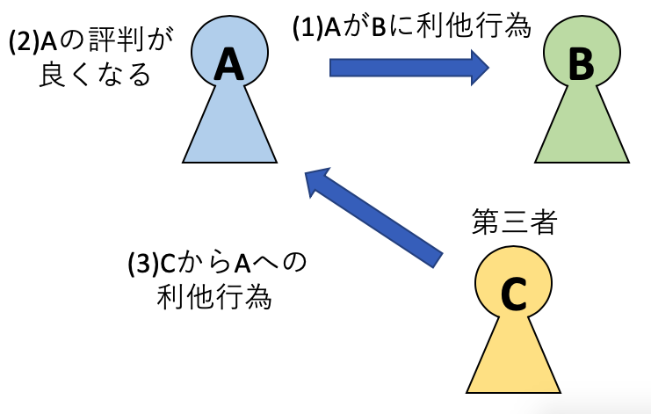
DERC
DERC
Dual layer gamification Encouraging Reciprocity-based Cooperation
互恵主義に基づく協力行動を促進する二層のゲーミフィケーション
・目的
ユーザーに自分や集団内の他者の利他行為について観察し,考えるきっかけを作り,
学びをもたらすこと.それらの機会によってユーザーの利他行為を促進すること.
・特徴
人間が持つ他者に対する印象であるイメージスコア[Nowak & Sigmund 1998]を
各ユーザーが持つポイントとし集団内に明示化・共有化したこと
レベル2:メカニズム2賭け
レベル1:メカニズム1
ポイント、バッジ等
レベル1:メカニズム1
ポイント、バッジ等
メタ的に操作
直接的に作用
直接的に作用
間接的に
作用
ユーザーの行動
従来のゲーミフィケーション
のメカニズム
ユーザーの行動
DERCのメカニズム
Notes:
本研究で対象としているDERCはこの互恵主義に基づく協力行動を促進する二層のゲーミフィケーションです。
DERCによって
ユーザーに自分や集団内の他者の利他行為について観察し,考えるきっかけを作り,
学びをもたらすこと.それらの機会によってユーザーの利他行為を促進すること.
を目的としています。
特徴として従来のゲーミフィケーションが一層になっており報酬がユーザーの行動に直接作用しているのに対し、DERCのメカニズムは報酬獲得のメカニズムが二層になっており、報酬獲得によって利他行為をしたくなるレベル１と利他行為をさせたくなるレベル２で構成されています。

Slide 5
DERC
レベル１（利他行為したくなる）
所持ポイントが高い人は評価によって多くのポイントを贈る事ができる。
(1)利他行為
所持ポイント | 贈る事ができる ポイント
3000Pt | 300Pt
5000Pt | 500Pt
A
B
(2)評価
レベル２（利他行為させたくなる）
Bの所持ポイント低→オッズが高く
Bの所持ポイントが高→オッズが低い
(1)利他行為
B
(1)賭け
B
A
B
B
(2)評価
(4)賭け成功→賭けポイントとオッズに応じてポイントを獲得
賭け失敗→賭けポイントは減少して返却
Notes:
利他行為をしたくなる層であるレベル１の内容は
利他行為をすると評価され、報酬が獲得できるというものです。この報酬は評価する人の所持ポイントに比例しており、所持ポイントが高い人からは多くのポイントを得る事ができます。
レベル２は利他行為をさせたくなる層で、ポイントを用いて「賭け」をおこない、賭けの対象相手が利他行為を働くと、賭けが成功しポイントを獲得できるという仕組みになっています。
賭け対象のオッズは個人で決まっており、所持ポイントの低い人はオッズが高く設定されており、所持ポイントの高い人はオッズが低く設定されています。
自分が賭けている相手が利他行為を行うことでポイントを得ることができるため、賭けている相手に利他行為を行うように促すようになるというメカニズムです。

Slide 6
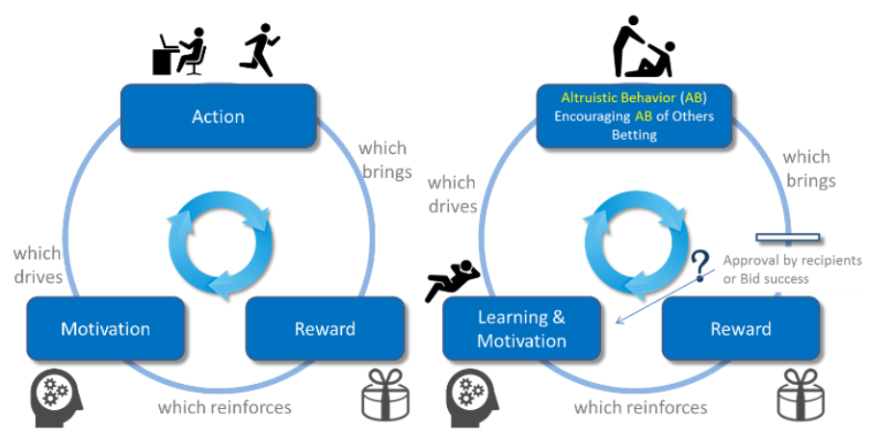
研究背景（ループダイナミクス）
レベル１とレベル２の二重構造によって
①報酬の獲得手段の幅が広がり,戦略性が向上
(例:自分に合う手段は何か考案したり,他者の行動を予測したりする)
→ ゲームならではの面白さを与え、内発的動機付けとしての機能を強化
②どのように報酬を獲得したかが曖昧に
→ ゲーミフィケーションの課題である報酬への意識による息苦しさの軽減
（ゲームデザインの要素を導入したことで,かえって自分自身の全ての行動が
監視・評価されている感覚）
従来の
ゲーミフィケーション
DERC
Notes:
そしてこのdercの持つレベル１とレベル2の二重構造によって、
報酬の獲得手段の幅が広がり、戦略性が向上する事で、ゲームならではの面白さを与え、内発的動機付けとしての機能を強化。
また、二種類の報酬の獲得方法によって、どのように報酬を獲得したかが曖昧になり、ゲーミフィケーションの課題であった報酬獲得の意識による息苦しさの軽減を実現しています。
ここまでで3分
相互評価
監視し合う。中なのにやり合うことが嫌
だから意味が違う。

Slide 7
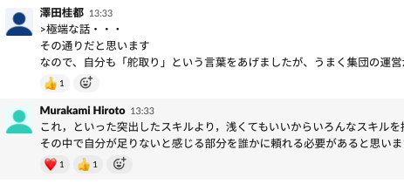
Slackを用いたチャットでの議論
7min
議論（DERCなし）
被験者
20人を4人×5グループ
一回目の賭け
7min
議論（DERCあり）
Slackについての知識はあり。
対象とする利他行為は「議論を充実させる投稿」
結果出力
二回目の賭け
7min
議論（DERCあり）
結果出力
レベル１(リアクションによる評価)
良い発言だと思った場合、その人にリアクションを送る。
（誰から誰にリアクションが送られたかは確認しないというルール）
レベル２(賭け)
議論開始前に賭け対象を選択し、賭け対象が
議論を通してポイントを一番に得ることができれば、
賭け成功としてポイントがもらえる。
リアクション
Notes:
これまでの研究では修士2年の加藤と共同でコミュニケーションツールであるslackを用いてチャットでの議論にDERCを導入しました。
実験の被験者は鈴木先生が担当する授業の受講生である情報学部2年生の生徒20人です。
被験者はslackの使い方の知識は持っており、１グループ4人で5グループで分けて行いました。
対象とする利他行為は「議論を充実させる投稿」に設定し、
一回の議論は7分で、3回の議論を行い、はじめの一回は対照実験でDERC導入なしで、2,3回目にDERCを導入した議論を行いました。
レベル１の評価にはSlackにもともと備わった機能であるリアクション機能を用いました。議論を充実させる投稿をした際に、投稿に対してリアクションをし、相手に評価をしたことを知らせる、という物です。
ただ、DERCシステムで重要な要素である評価の存在が評価をしたユーザーと評価をされたユーザーの間のみでわかる匿名性が実現されないため、リアクションにカーソルを当てて、誰から誰に向けたものであるか確認しないというルールのもと実験を行いました。
また、レベル２では議論開始前に賭け対象と賭けるポイントを設定し、賭け対象が議論を通して自分以外のユーザーからポイントを一番に得ることができれば、賭け成功としてポイントがもらえる。という設定で行いました。
ちょうど１分

Slide 8
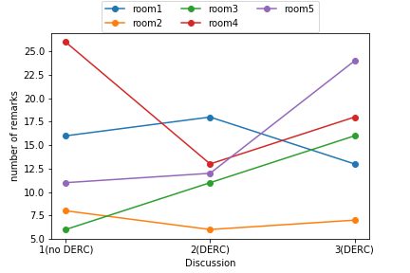
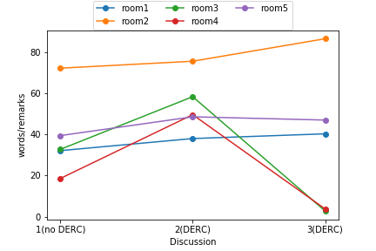
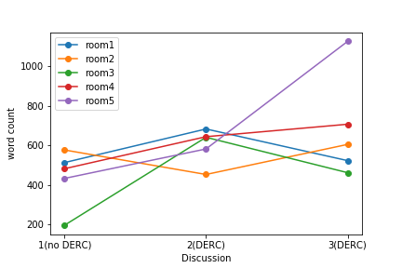
投稿数、総文字数の変化
DERC
 | 平均投稿数
第一回 (DERCなし) | 13.4
第二回 (DERCあり) | 12
第三回 (DERCあり) | 15.6
投稿数の変化
総文字数/投稿数の変化
 | 平均文字数
第一回 (DERCなし) | 440.2
第二回 (DERCあり) | 600.6
第三回 (DERCあり) | 684.6
投稿数あたりの文字数を
多くする戦略
投稿数あたりの文字数を
少なくして投稿数を稼ぐ戦略
二つの戦略が生まれたのではないか
総文字数の変化
Notes:
実験を行って得られた投稿数の変化、総文字数の変化、投稿数あたりの総文字数の変化を三回の議論それぞれでグループごとに折れ線グラフで示しました。
それぞれのグラフの横軸の1,2,3という数字は３つのグラフで共通して議論回を表しています。5つの線は一つのグループの変化を表しており、同じグループは3つのグラフで共通して色が同じになっています。
投稿数の変化は平均を比べると議題の性質によってチームにばらつきはあるが、全体の数値を平均してみると2回目は1回目に比べて減少しているが、3回目は増加していることがわかる。
また、総文字数の変化は1回目と2,3回目の平均を比べると2,3回目は1回目の約1.5倍ほどの文字数になっています。これより、DERCなしに比べてDERCありの議論の方が発信する文字数が多く、議論が活発になっていることがわかります。
また、右のグラフの投稿数あたりの総文字数の変化では微妙に増加しているグループと大幅に減少しているグループが存在した。これは議論参加の中で投稿数は少ないが一つの投稿の中で文字数を多くすることで、納得感を持たせる集中型と、文字数は少ないが投稿数を稼ぐ分散型に戦略をとったのだろうと考察しました。
90秒

Slide 9
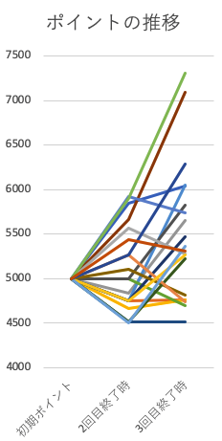
ポイントの推移と評価回数
評価回数
 | room1 | room2 | room3 | room4 | room5 | average
2回目の議論 | 6 | 5 | 1 | 8 | 4 | 4.8
3回目の議論 | 16 | 13 | 5 | 7 | 13 | 10.8
ポイント数
評価回数/投稿回数
 | room1 | room2 | room3 | room4 | room5 | average
2回目の議論 | 0.33 | 0.83 | 0.08 | 0.47 | 0.33 | 0.41
3回目の議論 | 1.14 | 1.86 | 0.31 | 0.35 | 0.54 | 0.84
Discussion
３回目の議論は２回目の議論の約２倍の数値
所持ポイントの推移
Notes:
次に左は被験者20人のポイントの推移です。初期ポイントは全員5000ポイントから行ました。DERCを導入した二回の議論を終えて、最大値は7312ポイント、最小値は4519ポイントでした。
また、初めてDERCシステムを導入した2回目の議論が終わったときの平均ポイントは5099ポイント、3回目の議論が終わった時のポイントは5508ポイントで、初期ポイントと平均値が大きく外れることはないものの、各個人が持つポイントはばらけており、計数システムは良好だと考えます。
次に議論中の評価回数を2回目の議論と3回目の議論で比較しました。
各roomの2回目と3回目の議論での評価回数を右上の図で示しました。room4以外のグループでは評価回数が多くなっている事がわかります。
また、この数値を議論中の投稿回数で割った、一つの投稿あたりの評価回数の図を右下に示しました。一つの投稿あたりの評価回数は3回目と2回目を比較して、3回目は2回目の２倍近い数字になっていました。
2回の議論回しかデータがないので、断定はできませんが、被験者はDERCの評価システムに対して使いこなせていない可能性が示唆されした。

Slide 10
チャットでの議論まとめ
DERC
チャットでの議論でDERCシステムを用いる事で議論中の総文字数が増えた。評価を稼ぐための投稿数、文字数の工夫が見られた。評価システムを使いこなせているかは不明。
改善点
評価の存在が評価をしたユーザーと評価をされたユーザーの間のみでわかる匿名性を持っていなかったこと（ルールとして設定したが、システムとしてはできていない）。
被験者がDERCに理解し慣れがくる前に実験が終了してしまうため、どのようにポイントを多く獲得するかという戦略を立てることができず、ゲームの要素を感じにくい。
議題が議論を行う本人の実生活と関係の遠いものが多く、議論を行う本人たちにとって現実的な議題にする必要がある。
チャットの議論はタイピングする時間がかかってしまい、７分では短すぎる。
Notes:
まとめとして
チャットでの議論でDERCシステムを用いる事で議論中の総文字数が増えた。評価を稼ぐための投稿数、文字数の工夫が見られた。評価システムを使いこなせているかは不明。
また、実験を通しての課題点は以下のように挙げられます。
・評価の存在が評価をしたユーザーと評価をされたユーザーの間のみでわかる匿名性を持っていなかったこと。
・被験者がDERCシステムについて理解し慣れがくる前に実験が終了してしまうため、どのようにポイントを多く獲得するかという戦略を立てることができず、ゲームの要素を感じにくい。
・議題が議論を行う本人の実生活と関係の遠いものが多く、議論を行う本人たちにとって現実的な議題にする必要がある。
・チャットの議論はタイピングする時間がかかってしまい、７分では短すぎる。
ということが挙げられた。
40秒

Slide 11
今後の研究方針
DERC
DDG(DERC-based Discussion Game)
・日常を過ごす中で発生する議論でDERCシステムを導入する。
・DDGでは基本的に議題はユーザーが考える。
・ユーザーは議題に応じた議論時間の選択を自身で行うことができる。
・日常の中でポイントを保有し、ユーザーは議論を通じたポイントの獲得を目指す。
議論時間無制限
議論時間30分
300pt
最近の政治動向について周りの人はどう考えて
いるのだろうか
300pt
賭け
週末のBBQの場所を決めたい
2300pt
1500pt
A
600pt
2000pt
A
A
賭け
3200pt
150pt
700pt
Notes:
そこでこれらの改善点を踏まえ、今後チャットでの議論にDERCシステムを導入した実験の方針として
DDGというものを提案します。DDGの名前はDERC-based Discussion Game から来ている。前回の実験では実験設定者である我々が実験をセッティングして、お題を与え、議論してポイントを稼ぎ、評価を行うというものでした。DDGでは、DERCを日常で発生する議論の中に導入し、ポイント獲得を目指すといった物です。
先ほど説明したslackを用いた実験と異なるところは以下の点である。
・日常を過ごす中で発生する議論でDERCシステムを導入する。
・DDGでは基本的に議題はユーザーが考える。
・ユーザーは議題に応じた議論時間の選択を自身で行うことができる。
・日常の中でポイントを保有し、ユーザーは議論を通じたポイントの獲得を目指す。
といったものです。
DDGでは議論の数が稼げること、様々な性質の議論のデータが取れるため、前回とは違った分析ができると考えています。
１分
どういう分析ができますか？
例えば、DERCの真の効力を発揮するのはどんな議題でどのくらいの時間がいいのか。など

Slide 12
DDGのデザイン
DERC
議論の種類
・「時間を決めて議論を行う場合」
例：週末のBBQの場所を決めたい（３０分）
設定した時間
議論期間
賭け
評価期間
ポイントの集計
・「時間を決めず議論を行う場合」
例：最近の政治動向について周りの人はどう考えているのだろうか
議論期間
月
火
水
木
金
土
日
議論は続く
賭け
評価期間
ポイントの集計
Notes:
DDGのデザインとして日常的な議論の中で行うために二つの議論の種類を用意します。
一つ目は「時間を決めて議論を行う場合」で
議題に対して短時間で結論を出したい議論に用いられる。
話し合いたい議論が発生した場合、時間を各で設定して議論を行いその中でDERCを導入します。例えば、週末のBBQの場所、買い出し担当を決めるために30分と設定して議論を行うなどです。
二つ目は「時間を決めず議論を行う場合」です。
テーマや議題は決まっており、常に話を展開している議論に用いられます。
常にチャンネルは立てておき、誰かが何か投稿をすれば、議論が自然と発生する。というものを想定しています。
例えば、「最近の政治動向について考える」であったり、研究室で現在常に立っている「times_〇〇」などです。
議論は続いていますが、賭けをして評価をする期間としては一週間の区切りを予定しています。
月曜日までに賭け対象と賭けるポイントを決め、月曜日から日曜日の議論をその賭けが適用される評価機関とします。
日曜日に近づいたら、また、賭けを行い、次の一週間の評価期間が始まるという物です。
１分

Slide 13
DDGのデザイン
DERC
個人が持つポイントは0に収束していく仕組みにする
目的：
新しくDDGを始める人が入りやすくする。
DDGから離れていた人が戻りやすい仕組みにする。
ポイントが低いことからモチベーションが下がってしまっている人への救済。
自分の持ちポイントがプラスの場合１日ごとにポイントから5%が引かれてゆく。
10000→9500→9025
自分の持ちポイントがマイナスの場合１日ごとに絶対値の10%が足されてゆく。
-1000→-900→-810
Notes:
また
新しくDDGを始める人が入りやすくする。
DDGから離れていた人が戻りやすい仕組みにする。
ポイントが低い人の救済。
のために
個人が持つポイントは0に収束するという仕組みにします。
例としてポイントがプラスの人は１日ごとに5％ずつ減らされていきます。
ポイントがマイナスの人は10%ずつ増やされてきます。
30秒

Slide 14
DDGの実施方法
DERC
DDG with SlackのためのWebアプリケーションを作成
・賭け対象の選択 ・議論中の評価（匿名） ・ポイントの計算 ・ポイントの確認
の機能を実装したアプリケーションの作成を予定。
Notes:
具体的な実施方法はDDG with SlackのためのWebアプリケーションの製作を予定。
Webアプリケーションでは
・賭け対象の選択 ・議論中の評価（匿名） ・ポイントの計算 ・ポイントの確認
の機能を実装することを予定しています。
しかし、現段階では詳しい仕様は考えられておらず、設計からまず初めに行っていくような状況です。

